Slide 1
JMM与线程安全
任富飞、冯宏

Slide 2

JMM与线程安全
3.1 线程安全问题
3.2 锁和无锁技术
3.3 Java内存模型
3.4 Java对象内存布局
3.5 死锁问题以及分析

Slide 3
问题1
什么是线程?
有没有使用过多线程?
什么是线程安全问题？

Slide 4
示例1
package jvm.chapter3; public class ThreadUnSafeTask implements Runnable { private int counter = 0; public final int addTimes=1000_0000; @Override public void run() { for (int i = 0; i < addTimes; i++) { this.counter++; } } public static void main(String[] args) { ThreadUnSafeTask task = new ThreadUnSafeTask(); int threadNum = 10; Thread[] threads = new Thread[threadNum]; for (int i = 0; i < threadNum; i++) { threads[i] = new Thread(task); threads[i].start(); } try { for (int i = 0; i < threadNum; i++) { threads[i].join(); } } catch (InterruptedException e) {} System.out.println("threadNum * addTimes=" + threadNum * task.addTimes); System.out.println("task.counter():" + task.counter); } }

Slide 5
线程安全问题
场景: 多线程访问同一个共享资源
竞态条件、临界区
线程间通信
共享与同步
解决方案:
解决提出问题的人: 局部变量、 ThreadLocal 、CAS无锁技术
修改访问的过程: 同步/加锁

Slide 6
线程间通信
共享变量/堆内存
进程级/外部存储
Object#wait/notify/notifyAll
CountdownLatch
CyclicBarrier
FutureTask
Callable
Thread#join()

Slide 7
JMM与线程安全
3.1 线程安全问题
3.2 锁和无锁技术
3.3 Java内存模型
3.4 Java对象内存布局
3.5 死锁问题以及分析

Slide 8
问题2
什么是读写锁?
什么是自旋锁?
什么是偏向锁?
底层如何实现?

Slide 9
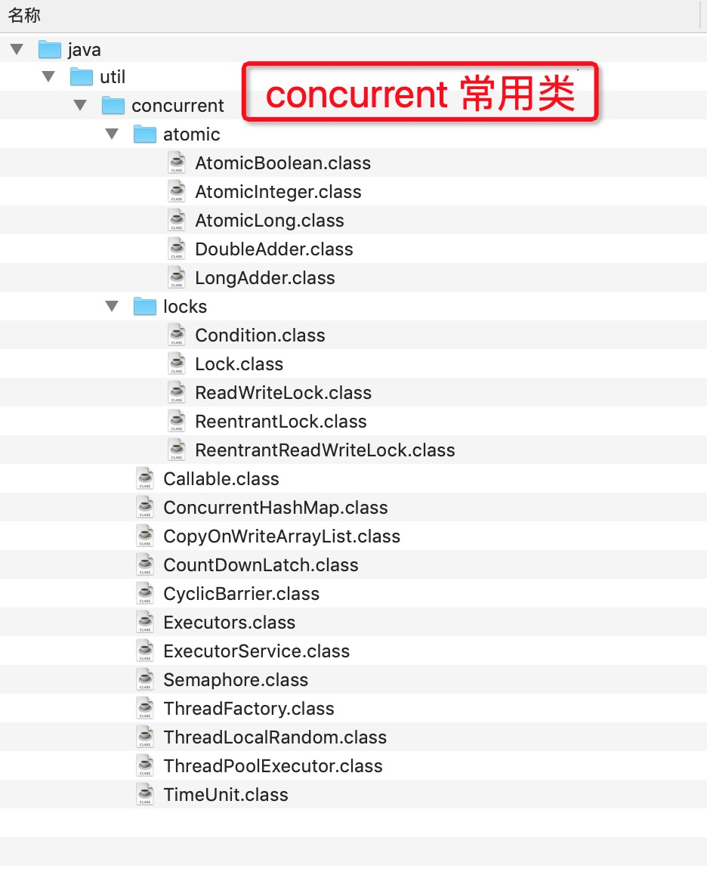
Monitor与Lock
synchronized与Lock的区别
Monitor（管程）
Lock 接口
java.util.concurrent
java.util.concurrent.atomic
java.util.concurrent.locks

Slide 10
锁的特性与实现
特性:
可重入
公平/非公平
共享/排他
粒度与性能
实现:
自旋 vs. CAS
乐观锁/悲观锁
物理锁/逻辑锁
偏向锁/重量级锁
分布式锁

Slide 11
偏向锁
import org.openjdk.jol.info.ClassLayout; import org.openjdk.jol.vm.VM; import java.util.concurrent.TimeUnit; public class JOLSample_13_BiasedLocking { public static void main(String[] args) throws Exception { System.out.println(VM.current().details()); // sleep >5 seconds to pass the grace period of biased locking TimeUnit.SECONDS.sleep(6); final A a = new A(); ClassLayout layout = ClassLayout.parseInstance(a); System.out.println("**** Fresh object"); System.out.println(layout.toPrintable()); synchronized (a) { System.out.println("**** With the lock"); System.out.println(layout.toPrintable()); } System.out.println("**** After the lock"); System.out.println(layout.toPrintable()); } public static class A {// no fields } }

Slide 12
重量锁
import org.openjdk.jol.info.ClassLayout; import java.util.concurrent.TimeUnit; public class JOLSample_14_FatLocking { public static class A { /** no fields */ } public static void main(String[] args) throws Exception { final A a = new A(); ClassLayout layout = ClassLayout.parseInstance(a); System.out.println("**** Fresh object\n" + layout.toPrintable()); Thread t = new Thread(new Runnable() { public void run() { synchronized (a) { try { TimeUnit.SECONDS.sleep(10); } catch (InterruptedException e) {return; }}} }); t.start(); TimeUnit.SECONDS.sleep(1); System.out.println("**** Before the lock\n" + layout.toPrintable()); synchronized (a) { System.out.println("**** With the lock\n" + layout.toPrintable()); } System.out.println("**** After the lock\n" + layout.toPrintable()); System.gc(); System.out.println("**** After System.gc()\n" + layout.toPrintable()); } }

Slide 13
读写锁
ReadWriteLock接口
ReentrantReadWriteLock实现
ReadLock, 共享
WriteLock, 排他
锁升级与降级情景分析：
读锁 -> 写锁?
写锁 -> 读锁

Slide 14
无锁技术
Compare-And-Swap
乐观锁?
Atomic相关类
内部实现使用Unsafe API

Slide 15
代码中如何获取Unsafe实例
public static Unsafe getUnsafe(){ Unsafe unsafe =null; try{ Class<?> clazz = Unsafe.class; Field f = clazz.getDeclaredField("theUnsafe"); f.setAccessible(true); unsafe = (Unsafe) f.get(clazz); } catch (Exception e) { e.printStackTrace(); } return unsafe; }

Slide 16
锁优化
性能与粒度
业务流程优化
系统需求 & 程序BUG
避免过度优化: 权衡收益与实现成本

Slide 17
JMM与线程安全
3.1 线程安全问题
3.2 锁和无锁技术
3.3 Java内存模型
3.4 Java对象内存布局
3.5 死锁问题以及分析

Slide 18
问题3
JMM是什么?

Slide 19
Java内存模型
定义: Java语言规范 $17.4章节
JSR-133. Java Memory Model and Thread Specification
多线程执行时的一系列语义规则

Slide 20
为什么需要JMM
计算机程序基本特性: 确定性, 可预测性
指令重排: 编译器优化/处理器优化
读写指令: load/store
Happens-before关系
共享内存/局部变量
线程间的交互问题

Slide 21
问题4
锁是如何保障线程安全的?
JMM涉及哪些内存屏障？
每种屏障有什么作用?
内存屏障类型
#LoadLoad
#StoreStore
#LoadStore
#StoreLoad

Slide 22
JMM情景分析
public class JMMSample1 { // 请分析是否会出现 "r1=2并且r2=2"的情形? private static int A, B = 0; private static class ThreadTask1 implements Runnable { public void run() { int r1 = A; B = 2; System.out.println("r1=" + r1); } } private static class ThreadTask2 implements Runnable { public void run() { int r2 = B; A = 2; System.out.println("r2=" + r2); } } ……

Slide 23
JMM与线程安全
3.1 线程安全问题
3.2 锁和无锁技术
3.3 Java内存模型
3.4 Java对象内存布局
3.5 死锁问题以及分析

Slide 24
问题5
BigDecimal对象占用内存是多少字节?

Slide 25
BigDecimal的定义
public class BigDecimal { private final BigInteger intVal; private final int scale; private transient int precision; private transient String stringCache; private final transient long intCompact; // static ...... } // org.openjdk.jol.info.ClassLayout .parseClass(BigDecimal.class) .toPrintable()

Slide 26
BigDecimal对象的内存占用
OFFSET | SIZE | TYPE | DESCRIPTION
0 | 12 | (object header)
12 | 4 | int | BigDecimal.scale
16 | 8 | long | BigDecimal.intCompact
24 | 4 | int | BigDecimal.precision
28 | 4 | java.math.BigInteger | BigDecimal.intVal
32 | 4 | java.lang.String | BigDecimal.stringCache
36 | 4 | (loss due to the next object alignment)

Slide 27
示例总结
估算BigDecimal对象的内存占用
使用JOL库可以准确得出数据
分析数据量膨胀以及内存放大

Slide 28
对象内存布局
内容回顾：
JVM运行时数据区
Java的原生数据类型
JVM支持的数据类型
Java对象在hotspot中的结构
对象的内存占用
Alignment/Padding

Slide 29
JMM与线程安全
3.1 线程安全问题
3.2 锁和无锁技术
3.3 Java内存模型
3.4 Java对象内存布局
3.5 死锁问题以及分析

Slide 30
问题6
什么是死锁?
有没有碰到过死锁?
死锁发生的场景有哪些?

Slide 31
自己动手写死锁
DeadLockSample.java
public class DeadLockSample { private static Object lock1 = new Object(); private static Object lock2 = new Object(); private static class ThreadTask1 implements Runnable { public void run() { synchronized (lock1){ System.out.println("lock1 by thread:" + Thread.currentThread().getId()); try { TimeUnit.SECONDS.sleep(2); } catch (InterruptedException e) { e.printStackTrace(); } synchronized (lock2){ System.out.println("lock2 by thread:" + Thread.currentThread().getId()); } } } }

Slide 32
死锁问题以及分析
多线程
多个资源/锁
进行到一半
经典案例: 哲学家吃饭问题
死锁的协调
讨论: 数据库死锁

Slide 33
Dump线程查看死锁
可选工具: jstack, jmap, jvisualvm
jstack -l 51411
Java stack information for the threads listed above: =================================================== "Thread-1": at jvm.chapter3.DeadLockSample$ThreadTask2.run(DeadLockSample.java:35) - waiting to lock <0x000000076ac0fc88> (a java.lang.Object) - locked <0x000000076ac0fc98> (a java.lang.Object) at java.lang.Thread.run(Thread.java:748) "Thread-0": at jvm.chapter3.DeadLockSample$ThreadTask1.run(DeadLockSample.java:20) - waiting to lock <0x000000076ac0fc98> (a java.lang.Object) - locked <0x000000076ac0fc88> (a java.lang.Object) at java.lang.Thread.run(Thread.java:748) Found 1 deadlock.

Slide 34
Q&A
探讨: 分布式系统与CAP
相关资料

Slide 35
Thank U

